Slide 1



Учителю!
Ти світоч України!
Учителю!
Ти – слава України!
Вітаємо з початком
2017-2018 навчального року

Slide 2
Черга денна
І. Л.В. Хмеленко, “Про підсумки роботи закладу в 2016-2017 н.р. та пріоритетні напрямки розвитку освіти в 2017-2018н.р.»
  Полішко О.М. «ЗНО-2017: аналізуємо, досліджуємо, робимо висновки»
  Біліченко С.П. «Штаб національно-патріотичного виховання як дійова ланка у виховній роботі школи»
  Біла Н.В.. «Інклюзивний простір . Практичні кроки»
  Михайлова В.Д. «Ціннісні орієнтири школи - шлях до євроінтеграції»
  ІІ. Затвердження плану роботи школи на 2017- 2018 н.р.
ІІІ. Різне.

Slide 3
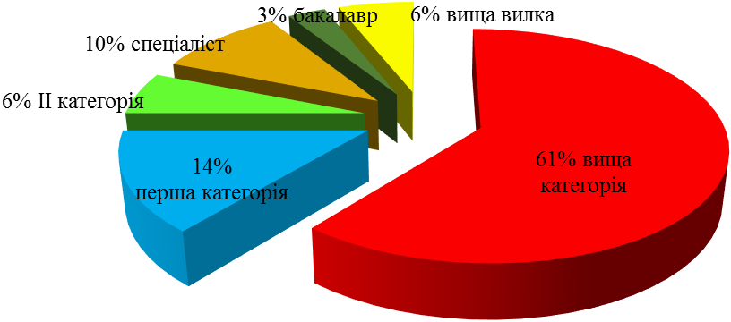
Кадрова політика
Педагогічний колектив складає 70 вчителів, з них стаж роботи: до 3-х років – 8; 3-10 років – 6, 10-20 років – 16, більше 20 років – 40, пенсійного віку – 20 вчителів;
22 учителів-методистів, 17 старших учителів.
Мають вищу кваліфікаційну категорію – 43 вчителя, І категорію – 10 вчителів,
ІІ категорію – 4 вчителя, спеціаліст – 7, бакалаврів – 2, вищу вилку заробітної плати – 4 вчителів
Пройшли атестацію 8 вчителів

Slide 4
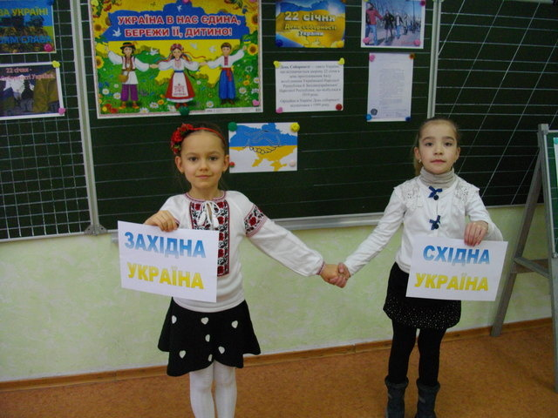
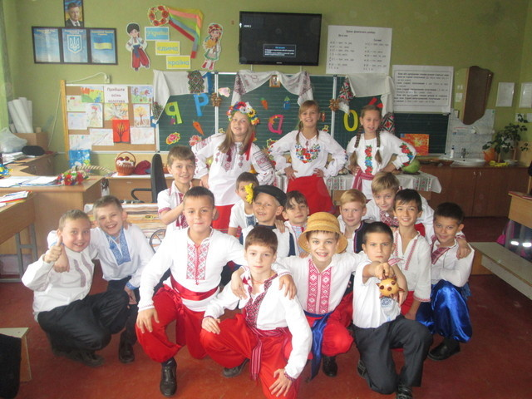
2013-2018 роки Експериментальний навчальний заклад Всеукраїнського рівня за темою «Формування гармонійно-досконалої особистості учня в сучасному освітньому середовищі навчального закладу»
2015-2021 роки Дослідно-експериментальна робота за темою «Інтегрування змісту випереджаючої освіти для сталого розвитку у НВП»
2015-2021 роки Обласний науково-педагогічний проект «Освітні стратегії соціалізації особистості громадянського суспільства»

Slide 5
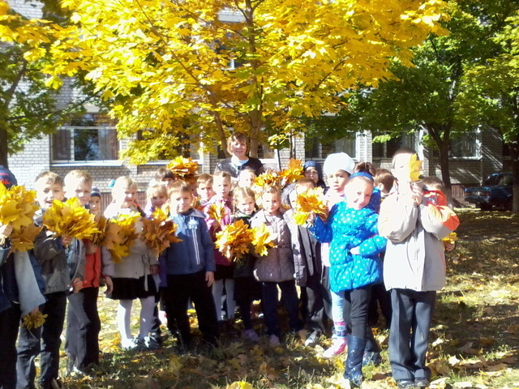
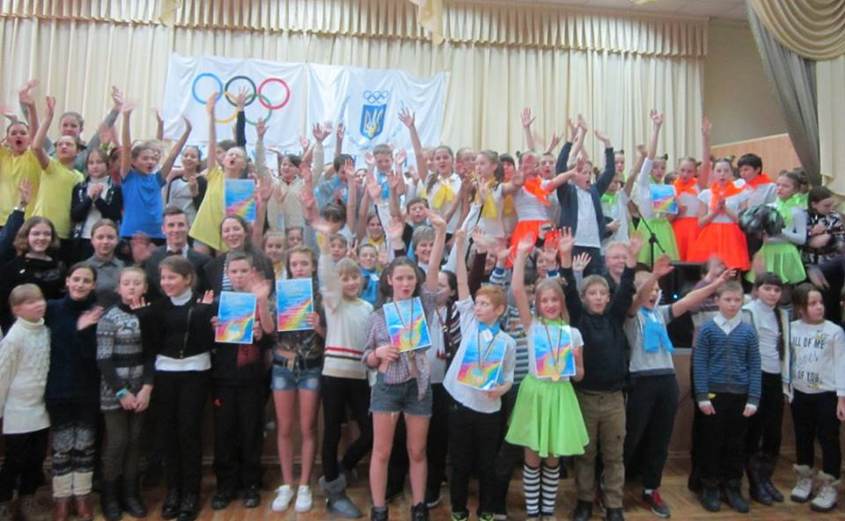
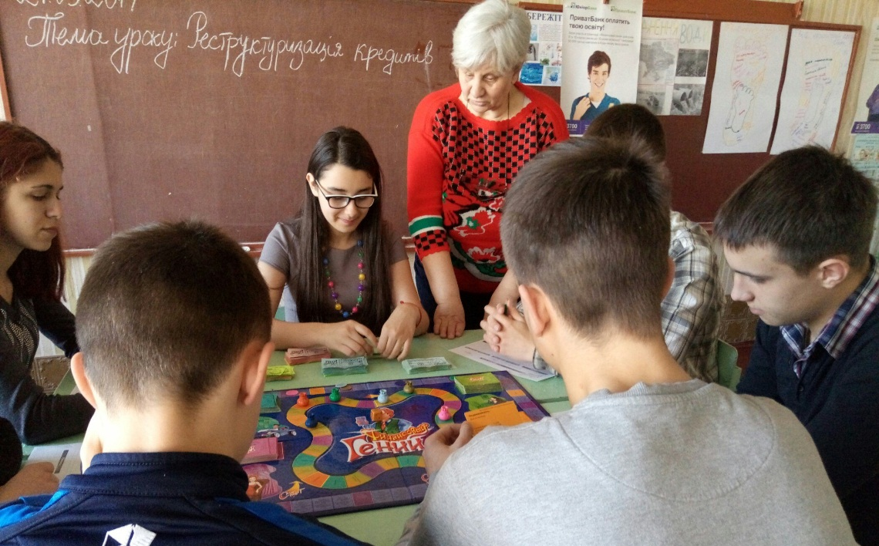
Члени Всеукраїнської мережі шкіл олімпійської освіти
та науково-дослідної роботи
“Олімпійська освіта і культура”
Члени Всеукраїнської громадської організації
“Всеукраїнська асоціація
Шкіл майбутнього”
Учасники Всеукраїнської дослідно-експериментальної роботи
“Науково-методичні засади впровадження фінансової грамотності у НВП”

Slide 6
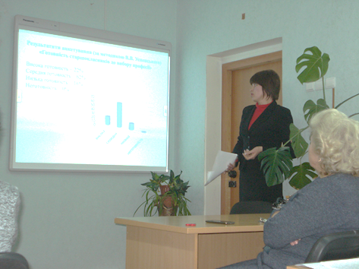
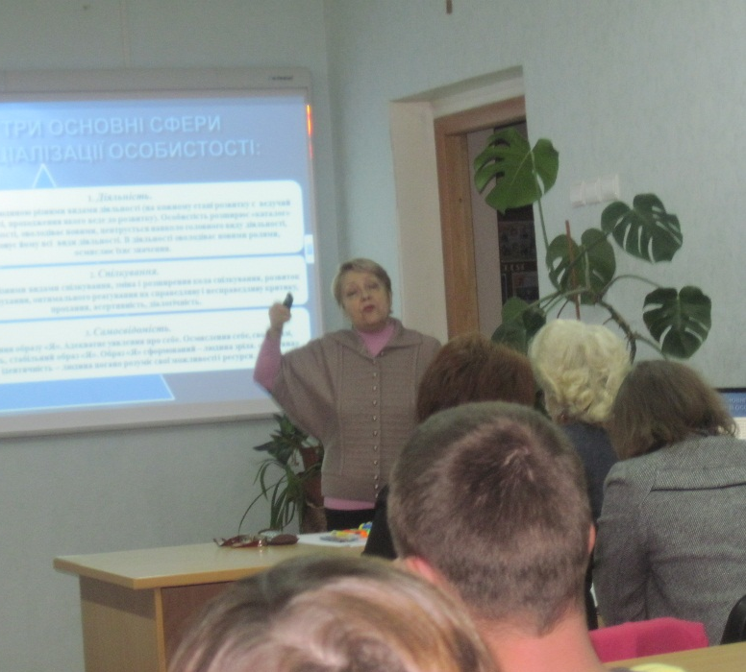

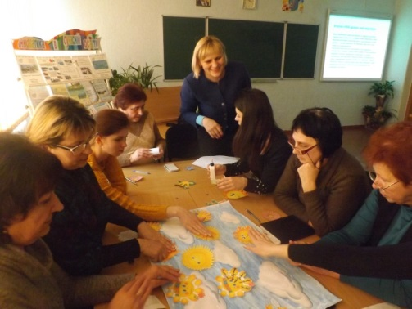
Науково-методична рада
Проблемний семінар «Свідомий вибір життєвих в інтересах сталого розвитку»
Теоретичний семінар «Психолого-педагогічний супровід соціалізації особистості»
Тренінг
«Набуття навичок оволодіння стратегією життєвого проектування та самореалізації особистості»
  ЗВІТ ПРО РОБОТУ МЕТОДИЧНИХ СЛУЖБ ШКОЛИ

Slide 7
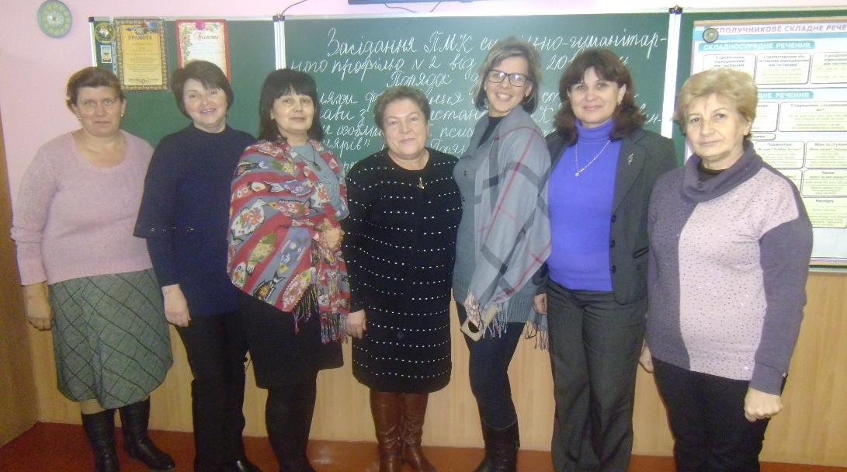
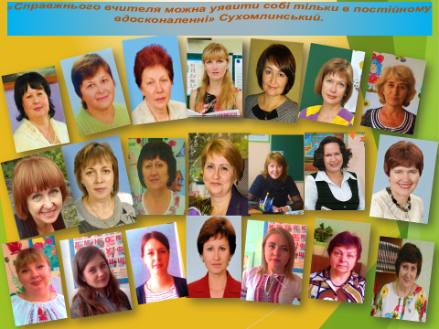
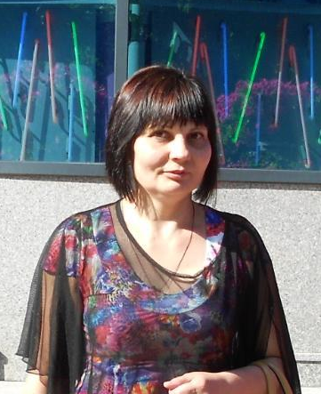
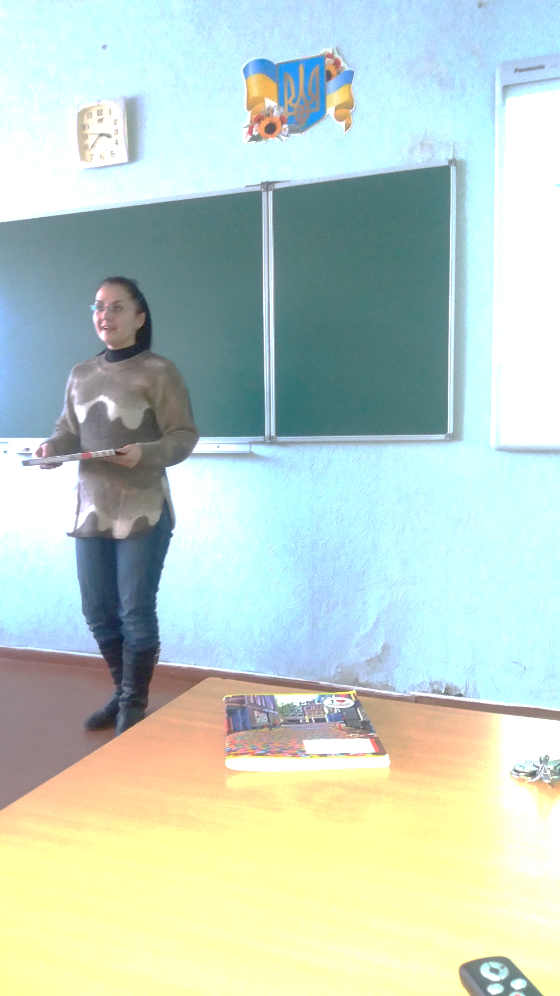
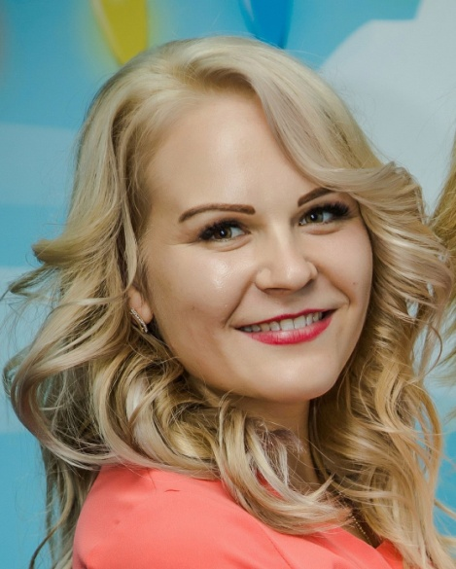
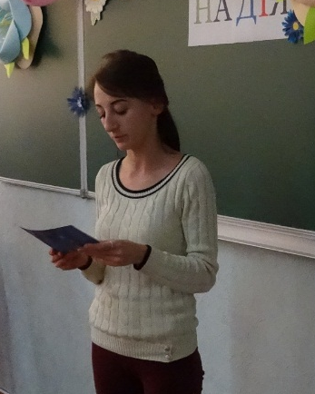
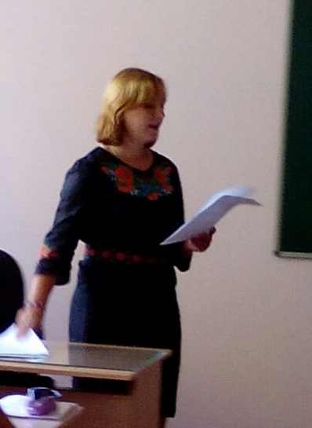
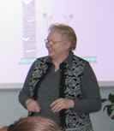
Предметні методичні комісії
Вчителів суспільно-гуманітарного профілю
Вчителів початкової школи
Науково-методична
проблема
«Створення умов для формування психологічних основ навчально-пізнавальної діяльності учнів»
“Психічний розвиток учня”

Slide 8
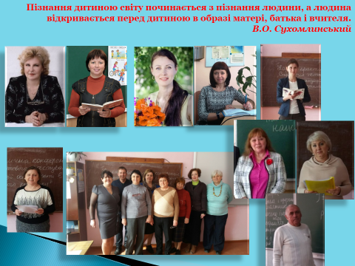
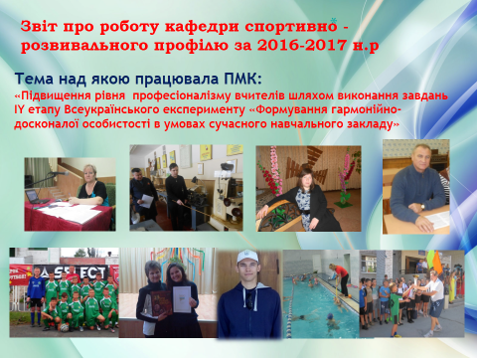
Предметні методичні комісії
Вчителів природничо-математичного профілю
Вчителів спортивно-розвивального профілю
Науково-методична проблема
«Підвищення рівня професіоналізму вчителів шляхом виконання завдань
ІІІ етапу Всеукраїнського експерименту «Формування гармонійно-досконалої особистості в умовах сучасного навчального закладу»
“Створення педагогічних умов для духовно-творчого розвитку,
духовної самореалізації та самоствердження успішної особистості”

Slide 9
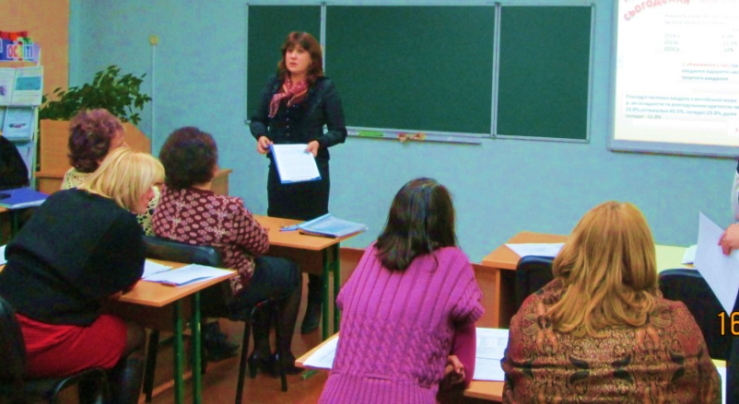
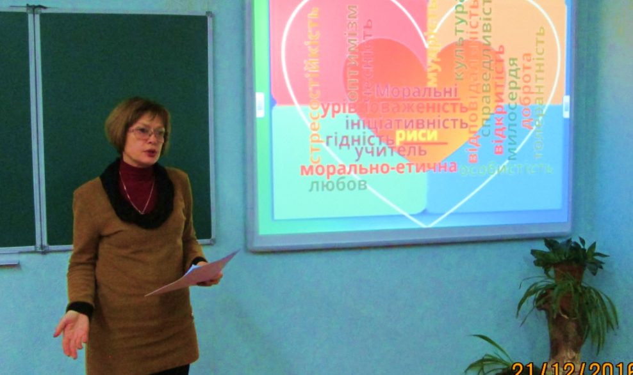
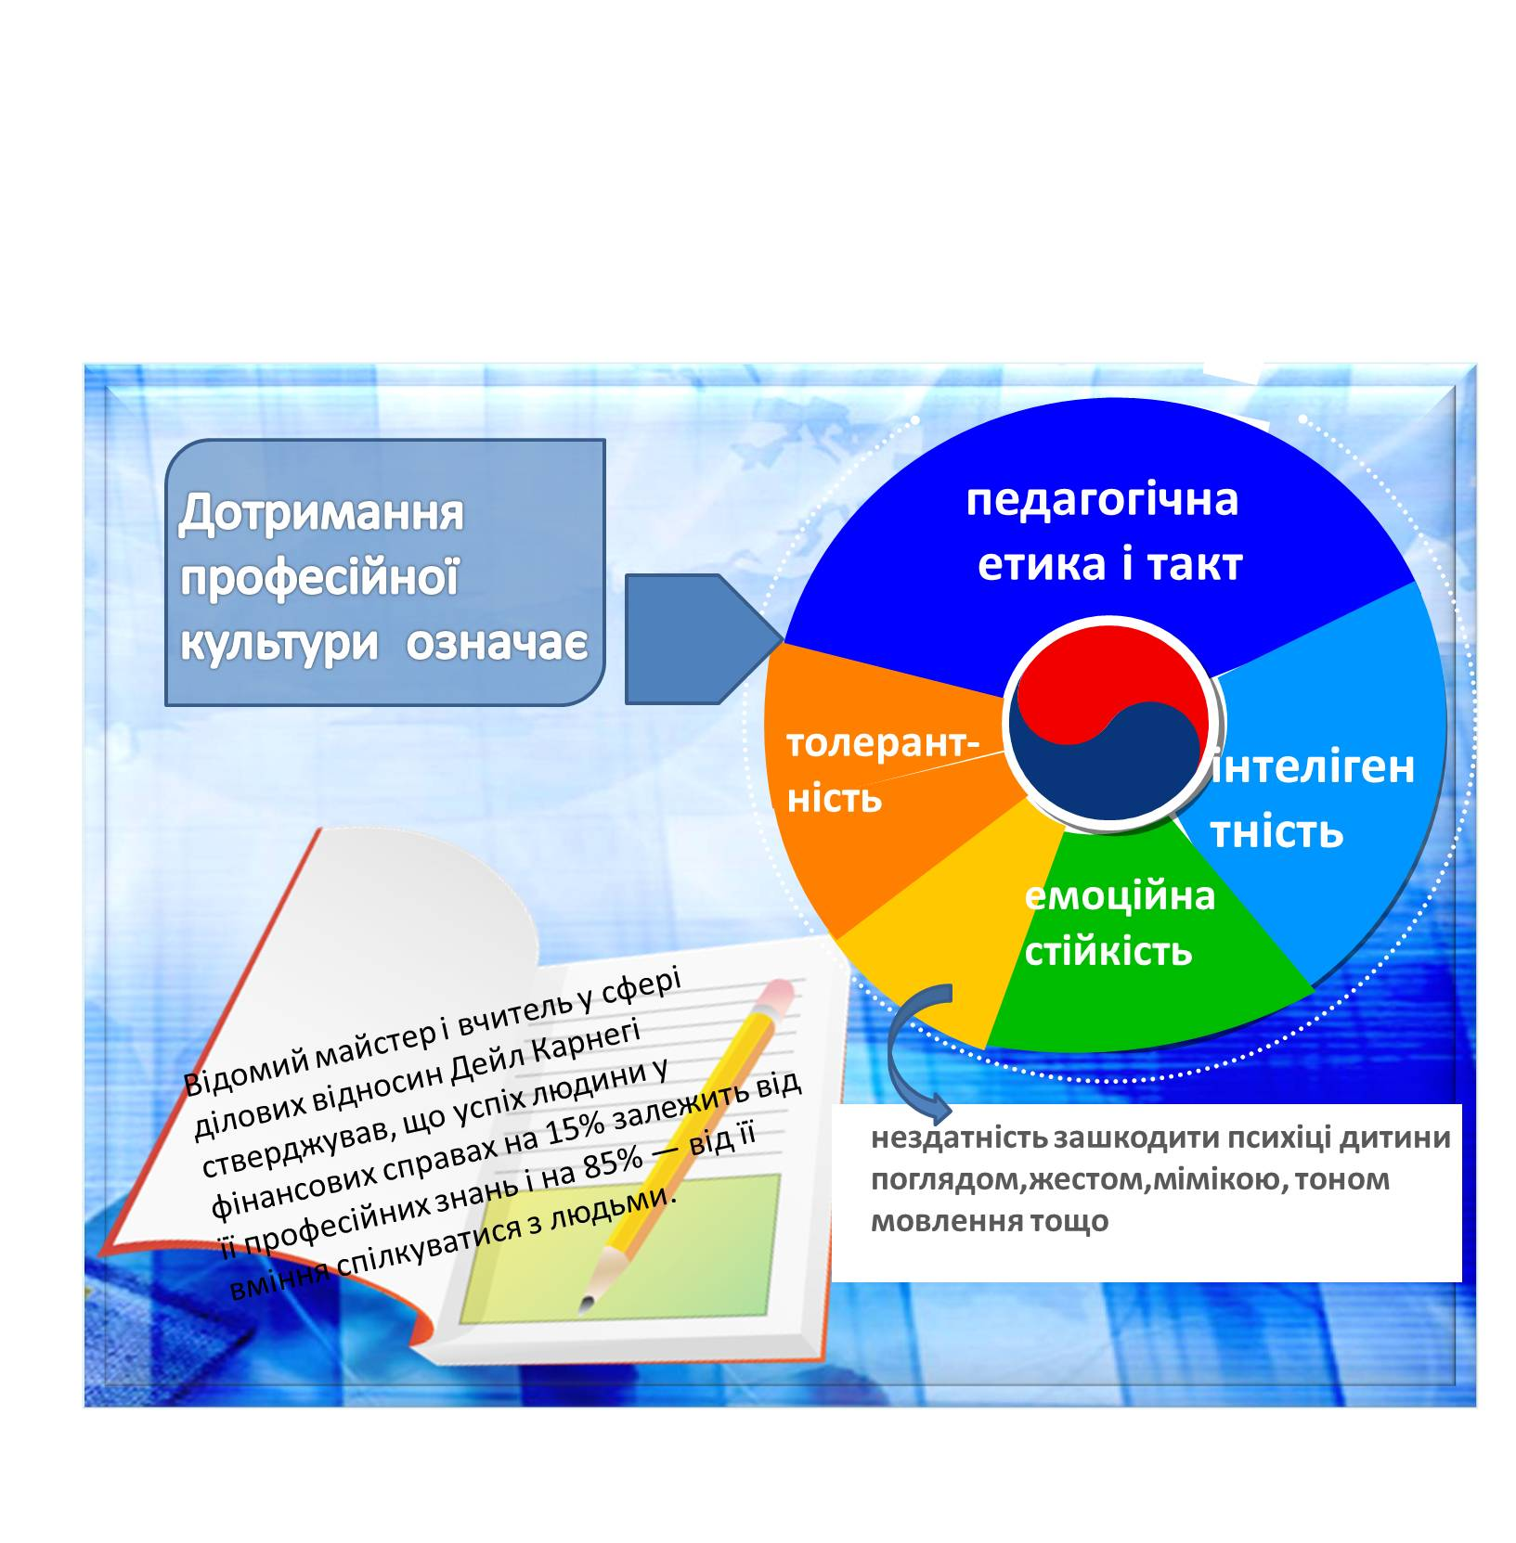
Творча група
високої пед.майстерності
Дослідження «Етичні аспекти соціально-педагогічної діяльності»
Анкетування «Морально-етичний кодекс вчителя»
Круглий стіл «Етичні аспекти соціально-педагогічної діяльності. Психологізація у НВП»
Дискусія «Етичні засади у відносинах між вчителем та учнем. Морально-етичний кодекс вчителя»
Круглий стіл «Взаємообумовлений розвиток моральності особи та її духовності. Особистісна рефлексія вчителя»
Труднощі, які відчувають учні у стосунках з педагогами?
І.Д. Бех наголошує, що 43% учні спостерігають відсутність спільної мови та взаєморозуміння;
21% учнів бачать необ’єктивний підхід педагога до учнів;
36% - прояв неповаги до учнів учителями.

Slide 10
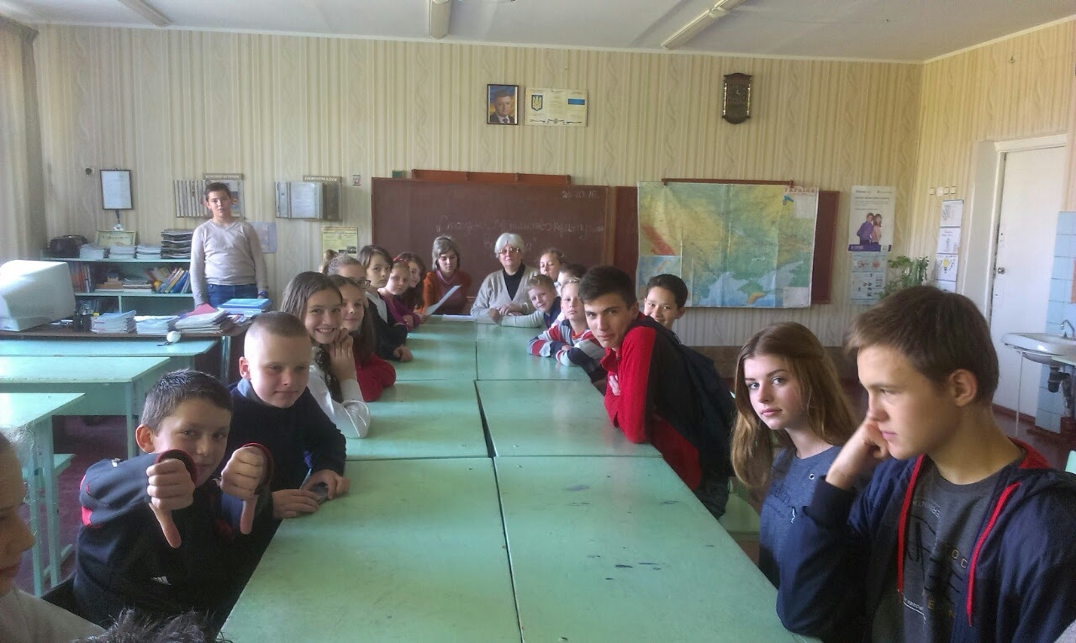
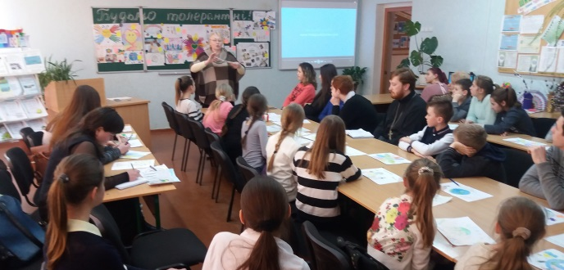

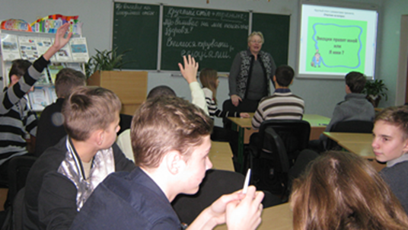
Лабораторія актуальних проблем
«СПІЛКУВАННЯ - ЦЕ ВАЖЛИВО»
«БУДЬМО ТОЛЕРАНТНІ!»
«ВЧИМОСЯ КЕРУВАТИ ЕМОЦІЯМИ»
Огляд і обговорення м/ф «Емоції», худ.фільм «100 дней после детства» реж.С.Соловьов
Конкурс листівок «Будьмо толерантні!»
Тренінги для 8-10 кл."Керую своїми емоціями»

Slide 11
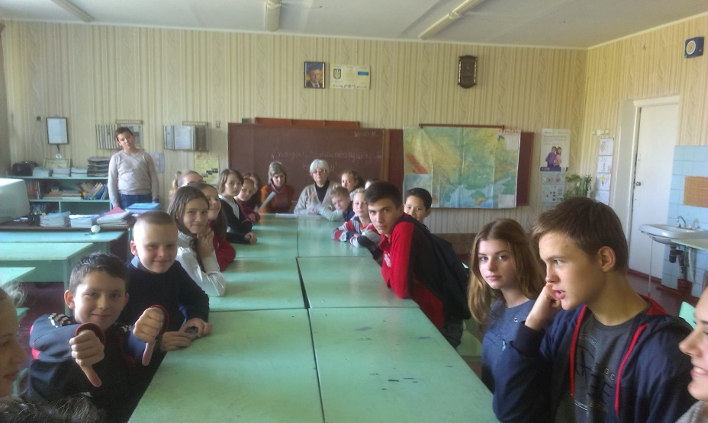
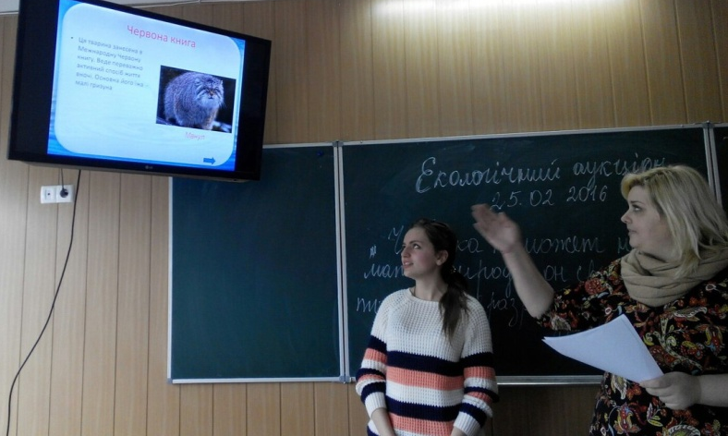
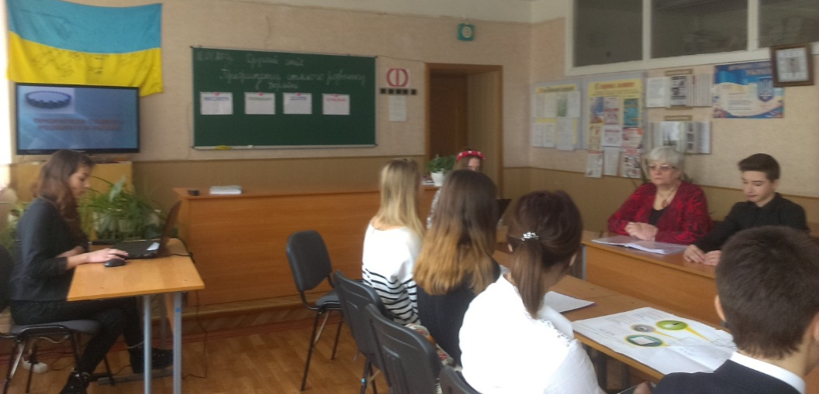
Еколого-економічна
служба
Дискусія
"Ми люди, поки є природа»
Круглий стіл
«Спілкування - це важливо»
Круглий стіл
«Пріоритети сталого розвитку в Україні»
ЕКСКУРСІЇ ДО ПРИВАТБАНКУ
ТУРНІР ЮНИХ ЕКОНОМІСТІВ
Турнір ЮНИХ ФІНАНСИСТІВ - 2017

Slide 12
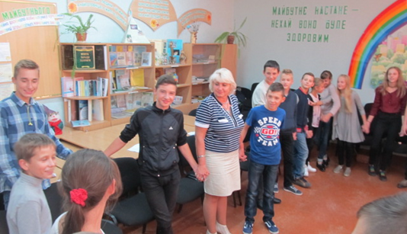
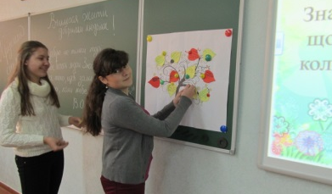
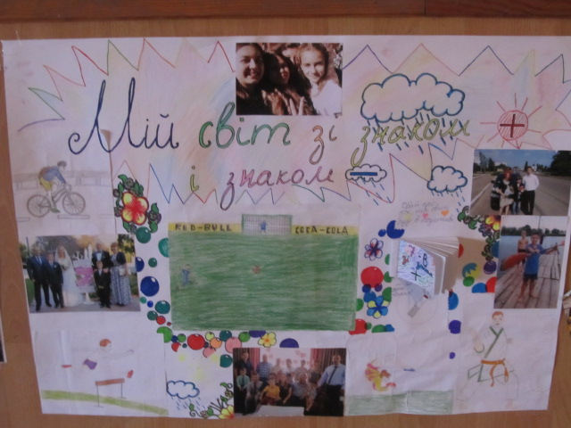
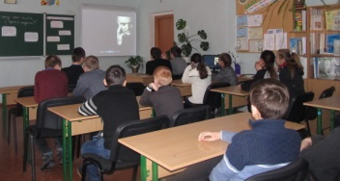
Служба
зміцнення здоров’я
Тренінг
«Толерантність – культура добрих вчинків»
Круглий стіл
«Вчимося жити добрими людьми»
Диспут: «В чому сенс життя і щастя людини?»
Конкурс-презентація
колажів
Соцопитування
«Чи конфліктна ти людина?»
Дослідження рівня
«Вивчення задоволеності учнів
шкільним життям»

Slide 13
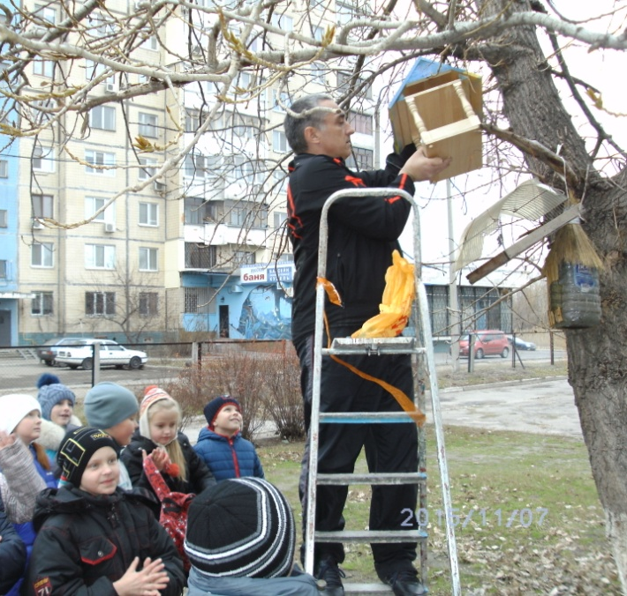
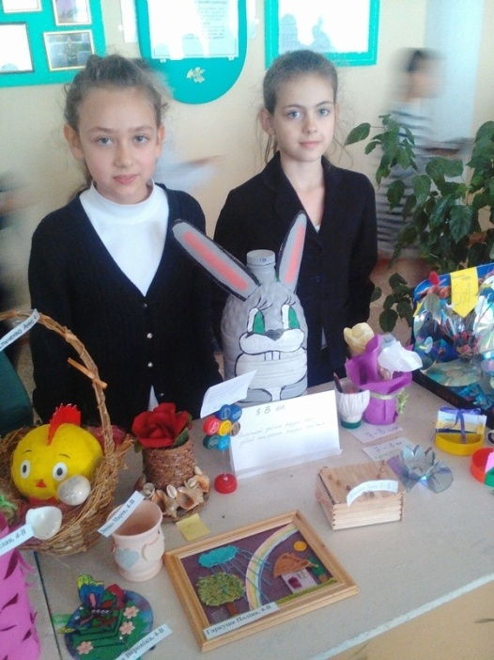
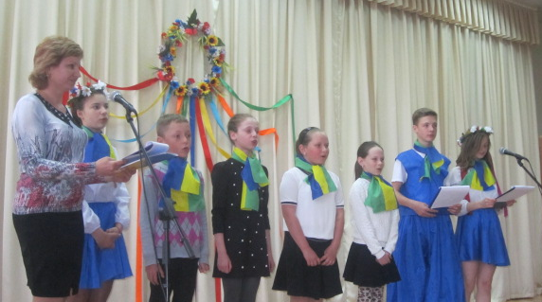
Екологічна варта
АКЦІЇ:
«Наша допомога птахам»;
«Збережи ялинку»;
«Первоцвіти»
ВИСТАВКИ:
«Дизайнерські знахідки
для покращення інтерєру»;
«Зустріч птахів»;
«Первоцвіти»
КОНКУРСИ:
«Екологічна мода»;
«Вода – джерело життя»
Урочистий прийом учнів
4-х класів до лав
шкільного осередку
«Екологічна варта»

Slide 14
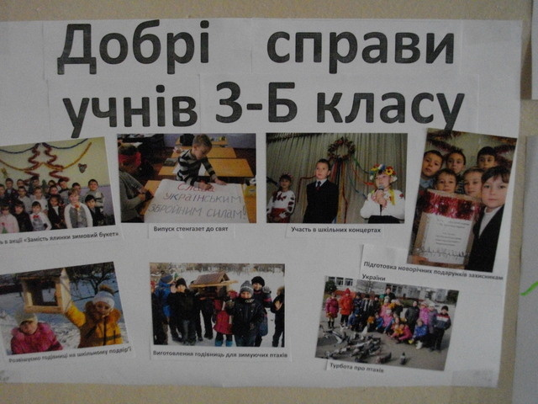
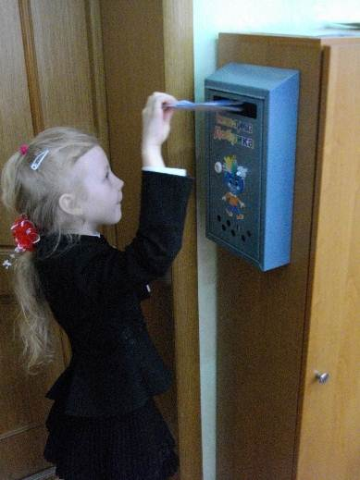
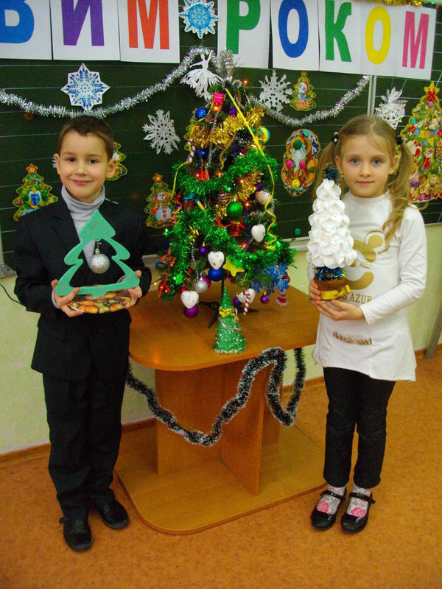
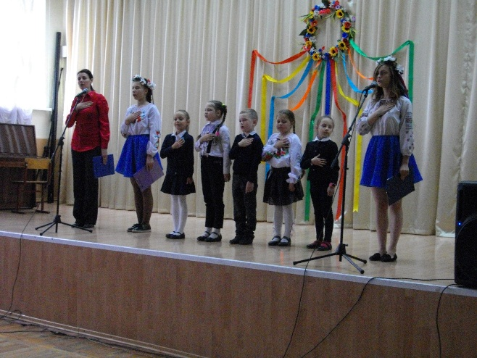


Добрик-Всесвіт
АКЦІЇ:
«Не рубай ялинку»;
«Годівничка»;
«Первоцвіти»
ВИСТАВКИ:
поробок з природного
матеріалу «Щедра осінь»;
малюнків «Чиста планета»;
«Економно жити – себе і
країну збагатити»
ФОТОКОНКУРСИ:
«Здоров`я найцінніший скарб»;
«Наші добрі справи»
КОНКУРС
«Поштарик»
Свято-посвята
першокласників у добренята

Slide 15

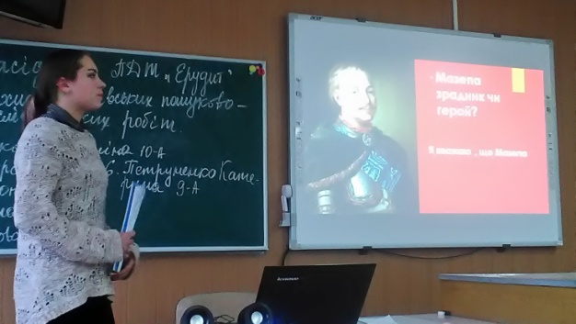
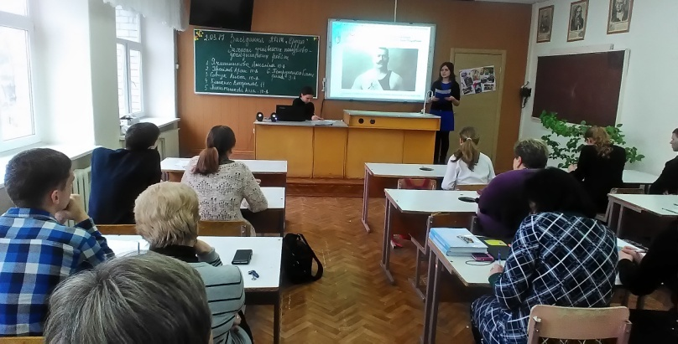
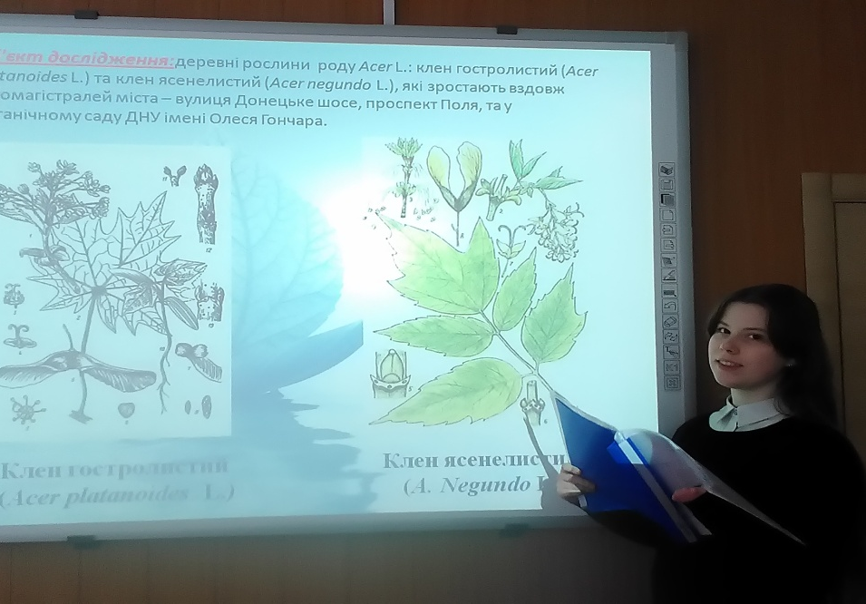
«ЕРУДИТ»
пошуково-дослідницьке товариство
МЕТА:
Формування в особистості зданості до саморозвитку
Формування цілісного світогляду учнів
Формування активної позиції громадянина країни
Розвивати творчі здібності учасників проекту
Формування екологічної культури учнівської молоді
Формування навичок практичної природоохоронної діяльності, екологічної грамотності школярів
Захист
пошуково-дослідницьких робіт
«Фітоіндикація аеротехногенного забруднення деревними породами в умовах промислового міста»
«Перспективні інвестиції в Дніпропетровську область.
Ракетно - космічна галузь, як галузь
для інвестицій»
«Виховання учнівської молоді в дусі олімпізму на прикладах героїчного патріотизму спортсменів України, ветеранів другої світової війни, військовослужбовців, учасників та переможців Олімпійських ігор»
«Творча діяльність письменників
рідного краю 20-1 століття»

Slide 16
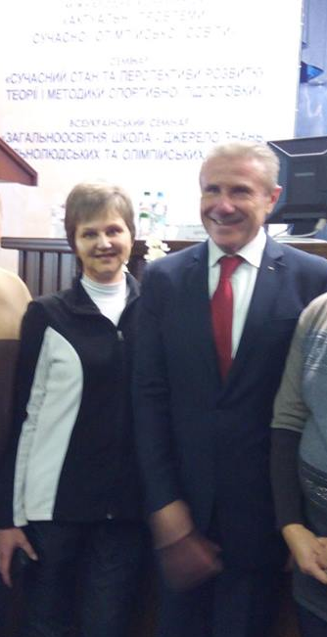

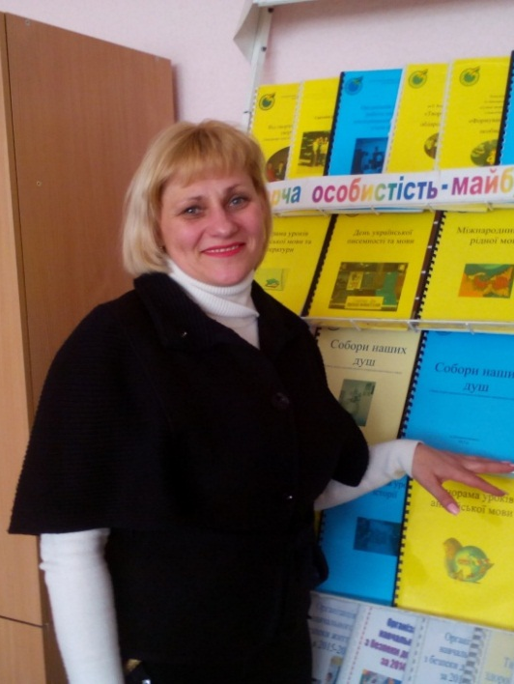
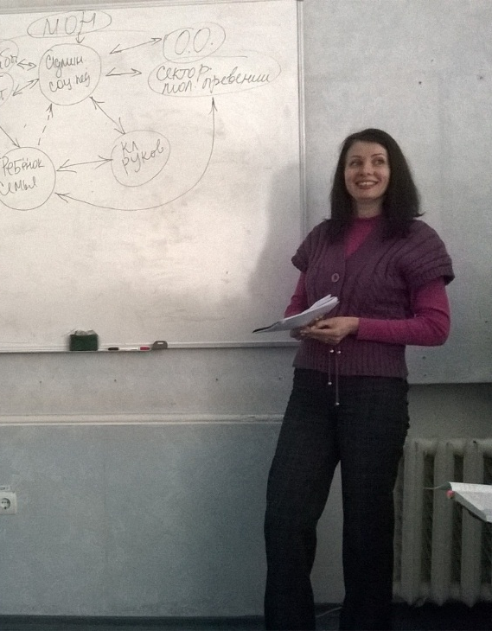
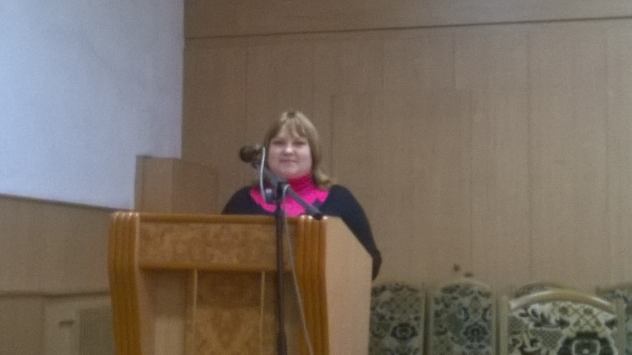
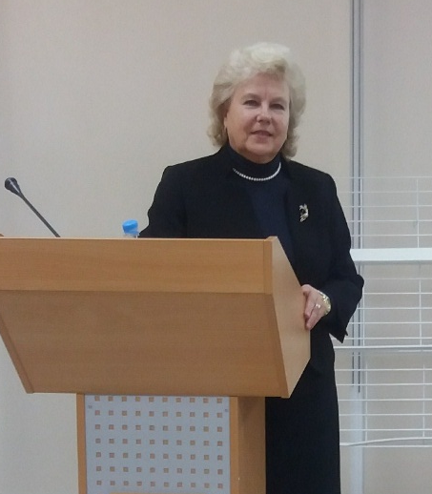
Обмін передовим педагогічним досвідом
Міжнародна науково-практична конференція, м.Острог
Обласна науково-практична конференція
Обласний вебінар
Всеукраїнський науково-практичний семінар, м.Київ
Всеукраїнська науково-практична конференція, ДОІППО - 4
Міський науково-методичний семінар заст.дир., НВК №66
Всеукраїнська науково-практична конференція, ДНУ - 3

Slide 17

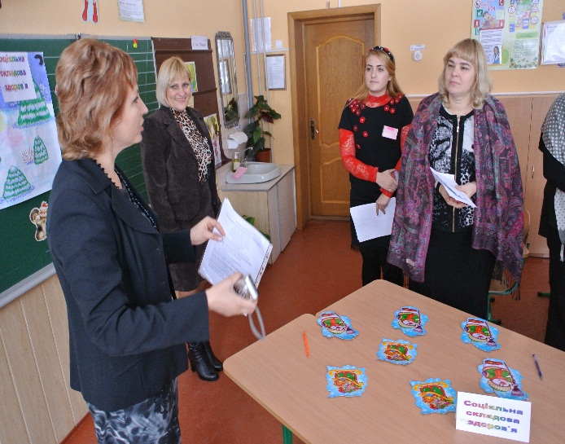
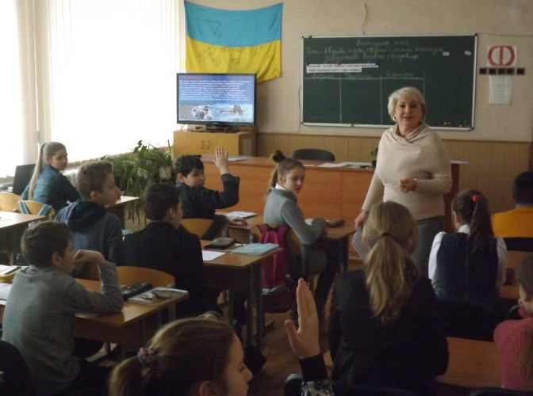
Презентація
інноваційної діяльності
обласний семінар-практикум
для учасників регіонального освітнього проекту «Інтегрування змісту випереджаючої освіти для сталого розвитку у навчально-виховний процес» за темою «Система роботи школи щодо інтегрування змісту випереджаючої освіти для сталого розвитку у НВП»

Slide 18

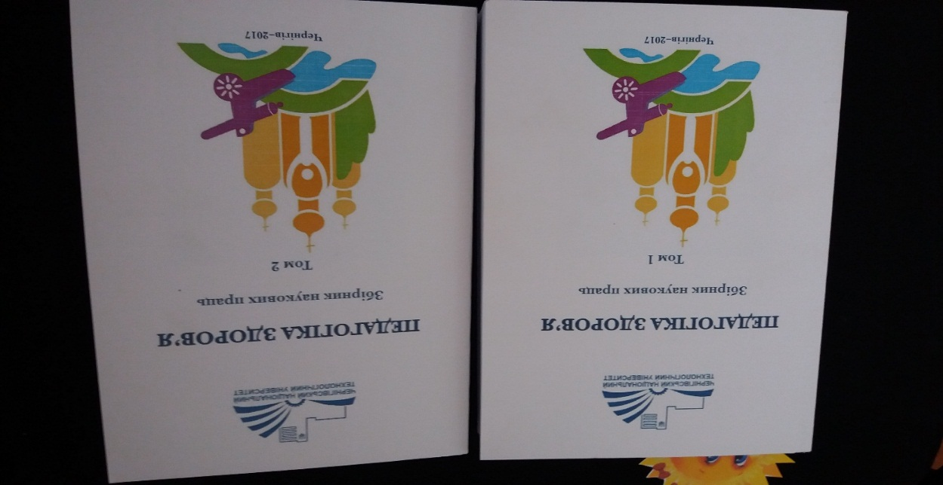



Обмін передовим педагогічним досвідом
науково-методичний журнал
«Сучасний урок-2016»;
збірники матеріалів науково-практичних конференцій (8).

Slide 19





Учасники і переможці
конкурсів
- обласного конкурсу методичних матеріалів з інтегрування змісту випереджаючої освіти для сталого розвитку у навчально-виховний процес серед педагогічних працівників «Сталий розвиток – краще майбутнє для всіх», вчителі: Смаглюк Н.В. Саранчук Т.В.,
- всеукраїнського конкурсу «Дотик природи»;
- конкурсу педагогічної майстерності «Сучасний урок»
СУЧАСНИЙ УРОК-2016»

Slide 20
Учасники і переможці конкурсів
Фотоконкурс
"Краще оформлення зовнішньої території ЗНЗ" - 2016
Зайняте місце | Назва ЗНЗ | Область | Місце знаходження | Набрані бали
1 | КЗО «СЗШ № 101» | Дніпропетровськa | м. Дніпропетровськ | 27,1
2 | КЗО «СЗШ №142» | Дніпропетровськa | м. Дніпропетровськ | 26,8
3 | Миколаївська ЗОШ № 19 | Миколаївська | м. Миколаїв | 26,6
Фотоконкурс
«Кращий кабінет ЗАВУЧА ЗНЗ -2016»
Зайняте місце | Назва ЗНЗ | Область | Місце знаходження | Набрані бали
1 | КЗО «ССЗШ №142» | Дніпропетровська | м. Дніпро | 26,5
2 | Чмирівський НВК | Луганська | с.Чмирівка, Старобільський район | 24
3 | Дацьківський НВК «ДНЗ-ЗОШ І-ІІІ ст» | Черкаська | с.Дацьки, Корсунь-Шевченківський район | 23,5

Slide 21
Робота вчителів школи відзначена
директор Хмеленко Л.В. нагороджена:
- почесною грамотою за вагомий особистий внесок у розвиток та популяризацію футболу в Україні»;
- почесною грамотою федерації футболу Дніпропетровської області, за активний вклад у розвиток футболу в регіоні і з нагоди перемоги команди ССЗШ №142 у всеукраїнському фіналі клубу «Шкіряний м’яч»;
- грамотою Управління освіти та науки Дніпропетровської міської ради, за високий професіоналізм, стратегічне бачення та відповідальне ставлення щодо формування цінностей та переконань учасників НВП в сучасній школі – Школі майбутнього;
- грамотою голови АНД районної у м.Дніпро, за створення сприятливих умов для плідної співпраці педагогічного та учнівського колективів з розвитку наукових та творчих здібностей і за ІІ місце за кількістю переможців у ІІ (міському) етапі Всеукраїнських олімпіад з базових дисциплін серед спеціалізованих навчальних закладів освіти району;
- почесним дипломом Інституту педагогіки НАПН України, за плідну працю з упровадження освітніх інновацій і творчу участь у проведенні конкурсу педмайстерності «Сучасний урок» Київ-Дніпро 2016;
- грамотою КВНЗ ДОІППО нагороджена Данюшина Л.М., за активне впровадження дослідно-експериментальної роботи в НВП та з нагоди 25 річниці незалежності України;
- - подякою КПНЗ «МАНУМ» ДОР» нагороджені Лоянова З.М., Петлюра Г.В., за підготовку учасника обласного конкурсу науково-дослідницьких та творчих робіт «Україна-Польща - разом» для учнівської молоді в номінації «Екологія та охорона навколишнього середовища».

Slide 22






Кадровий потенціал
Басейн
Їдальня
Сучасна матеріальна база
Комп'ютерні класи
Автокласи
Логопедичний кабінет

Slide 23

Профільне навчання учнів
Основи споживчих знань
1а, 2а, 3а, 4а, 5а, 6а класи,
науково-педагогічний проект
“Інтелект України”
з вивченням двох
іноземних мов 9 класи
Олімпійська освіта
Допрофільна природничо-математична підготовка
8а,9а класи – з профільним вивченням математики, фізики
8бв, 9бв класи – еколого-економічного напрямку
Уроки для сталого розвитку
Старша школа
Екологія
Природничо-математичний напрям
математичний профіль
екологічний профіль
Основи
податкових знань
профільна підготовка з предметів математика, економіка
Основи економіки;
профільна підготовка з предметів математика, біологія, екологія
Основи
теплопостачання
Основи християнської етики

Slide 24




Slide 25
Навчальні досягнення наших вихованців
Успішність складає 93%, якість знань - 42%, що на 3% і 7% нижче за минулий рік. На 7-12 балів закінчило навчальний рік 502 учні, з них на 10-12 балів – 59 учнів.

Slide 26
Якість знань учнів початкової школи

Slide 27
Навчальні досягнення
учнів 5-9-х класів

Slide 28
Навчальні досягнення учнів 10-11-х класів

Slide 29

Порівняльний аналіз досягнень
учнів 9-х класів

Slide 30
Якість навчальних досягнень
випускників 11 класу

Slide 31






Робота з обдарованими учнями
Творчий учень починається
з творчого вчителя

Slide 32





ІІ етап Всеукраїнських предметних олімпіад у 2016-2017 н.р.
І-х місць – 2
ІІ-х місць – 5
ІІІ-х місць – 10

Slide 33



«Творчою людиною можна народитися,
творчості можна і навчитися»
І місце: | Прізвище, ім’я учня | клас | Вчитель
Трудове навчання | Швець Віталій | 8б | Кравчук М.А.
ОТМ | Гатило Емілія | 6г | Бур’ян І.Г.

Slide 34
ІІ місце:
Біологія | Головаш Марія | 7б | ІІ | Петлюра Г.В.
ОТМ | Дробот Анна | 10а | ІІ | Бур’ян І.Г.
ОТМ | Толстокорова Ганна | 8г | ІІ | Бур’ян І.Г.
Англійська мова | Нікітіна Анастасія | 10а | ІІ | Іванова С.А.
Трудове навчання | Малюков Степан | 7а | ІІ | Кравчук М.А.

Slide 35
ІІІ місце:
ОТМ | Гасленко Вероніка | 6б | ІІІ | Бур’ян І.Г.
Екологія | Стешенко Марія | 10а | ІІІ | Легостаєва Т.В.
Англійська мова | Дробот Анна | 10а | ІІІ | Іванова С.А.
Географія | Сич Валерія | 8б | ІІІ | Мирошник Ю.А.
Математика | Дробот Анна | 10а | ІІІ | Ляш С.І.
Інформаційні технології | Стешенко Марина | 10а | ІІІ | Зінченко В.В.
Економіка | Кунденко Павло | 11 | ІІІ | Куліда О.П.
Історія | Сич Валерія | 8б | ІІІ | Ніколаєва К.С.
Біологія | Сич Валерія | 8б | ІІІ | Петлюра Г.В.
Біологія | Коптєва Єва | 9б | ІІІ | Петлюра Г.В.

Slide 36









Всеукраїнські конкурси

Slide 37

Робота факультативів та гуртків
Напрям роботи гуртка | Назва гуртка | Клас | Кількість годин
Військово-патріотичний | «Влучний стрілець» | 11 | 2
 | «Юний стрілець» | 10 | 2
 | «Юний командир» | 9 | 1
 | «Захисник Батьківщини» | 10-11 | 2
 | Медико-санітарна підготовка «Надія» | 10-11 | 2
Виробничо-технічний | Будова автомобіля | 10 | 2
 | Практичне керування автомобілем | 10-11 | 6
 | Правила дорожнього руху | 10-11 | 6
Художньо-технічний | Юнідизайнери (з 17.10) | 8,10 | 1
Навчально-пізнавальний | Пізнаємо світ разом | 1 | 2
 | Вчимося правильно розмовляти | 1,4 | 2,5
Дослідницько-експериментальний | Юні екологи | 11 | 2
Спортивно-розвивальний | Хореографія. Спортивні танці | 3-4, 2 ^{в,г,д} | 5,5
Інформаційно-технічний | Основи комп’ютерної графіки | 5-11 | 6
Науково-технічний (гуманітарний) | Орфографічно-пунктуаційний практикум з української мови | 10 | 1,5
 | Юні філологи | 10 -Б | 1,5
 | Спілкуємосяанглійською | 9 | 2
 | Вивчаємо німецьку | 6-9 | 4
 | Синтаксис та пунктуація сучасної української мови | 11 | 2
 | Культура спілкування | 5-6 | 1

Slide 38



Факультативи, гуртки
14 факультативів та гуртків різноманітного спрямування, які відвідують 275 учнів 5-11 класів
«Світ
інформатики»
«Влучний стрілець»

Slide 39



Громадські організації,
спортивні школи
карате, черлідинг
плавання, футбол
фехтування, танці
спортивні танці
веслування на байдарках
гімнастика спортивна

Slide 40



«Водії автотранстпортних засобів»

